Slide 1
Верхоянская средняя общеобразовательная школа им. М.Л.Новгородова Мой северный дом
Данилова Елена Семеновна
учитель нач. классов
МБОУ «Верхоянская СОШ им. М.Л.Новгородова»

Slide 2
Программа разработана для занятий с учащимися 1-4 классов во второй половине дня в соответствии с новыми требованиями ФГОС начального общего образования второго поколения, на основе проекта «Образование и воспитание детей ценностям Арктической циркумполярной цивилизации в педагогической среде Верхоянского Полюса Холода»
Содержание программы « Мой северный дом» нацелено на формирование творческой личности и воспитание духовно-нравственных качеств путем целенаправленного и организованного обучения.
Главное – раскрыть и развить индивидуальные художественные способности, которые в той или иной мере свойственны всем детям.
Актуальность данной программы обусловлена ее практической значимостью. Дети могут применить полученные знания и опыт в дальнейшей жизни. Квалифицированное руководство со стороны педагога должно способствовать активности детей при воплощении ими собственных творческих замыслов, развитию детской одаренности.

Slide 3
Цель программы:
формирование у учащихся художественной культуры как составной части материальной и духовной культуры, развитие художественно-творческой активности, овладение образным языком декоративно- прикладного искусства. гармоничного единства личностного, познавательного, коммуникативного и социального развития учащихся, воспитанию у них интереса к активному познанию истории материальной культуры и семейных традиций своего и других народов, уважительного отношения к труду.

Slide 4
Задачи:
Обучающие:
- закреплять и расширять знания, полученные на уроках технологии;
-знакомить с основами знаний в области композиции, формообразования, цветоведения декоративно – прикладного искусства;
-формировать образное, пространственное мышление и умение выразить свою мысль;
-совершенствовать умения и формировать навыки работы нужными инструментами и приспособлениями при обработке различных материалов;
Развивающие:
-пробуждать любознательность в области народного, декоративно – прикладного искусства, технической эстетики, развивать смекалку, изобретательность и устойчивый интерес к творчеству художника и дизайна;
Воспитывающие:
-осуществлять трудовое, эстетическое воспитание младших школьников, воспитывать любовь к своему краю, к традиционному народному искусству;
-добиться самостоятельности детского творчества.

Slide 5
Важным направлением в содержании программы является духовно-нравственное воспитание младшего школьника. На уровне предметного воспитания создаются условия для воспитания:
патриотизма: через активное познание истории материальной культуры и традиции своего и других народов;
трудолюбия, творческого отношения к учению, труду, жизни;
ценностного отношения к прекрасному, формирования представления об эстетических ценностях;
ценностного отношения к природе, окружающей среде;
ценностного отношения к здоровью (освоение приёмов безопасной работы с инструментами, понимание детьми необходимости применения экологически чистых материалов, организация здорового созидательного досуга).

Slide 6
Занятия художественной практической деятельностью по данной программе решают не только задачи художественного воспитания, но и более масштабные – развивают интеллектуально-творческий потенциал ребёнка. Освоение множества технологических приёмов при работе с разнообразными материалами в условиях простора для свободного творчества помогает детям познать и развить собственные способности и возможности, создаёт условия для развития инициативности, изобретательности, гибкости мышления.
Программа вводит ребенка в удивительный мир творчества, дает возможность поверить в себя, в свои способности, предусматривает развитие у обучающихся изобразительных, художественно-конструкторских способностей, нестандартного мышления, творческой индивидуальности

Slide 7
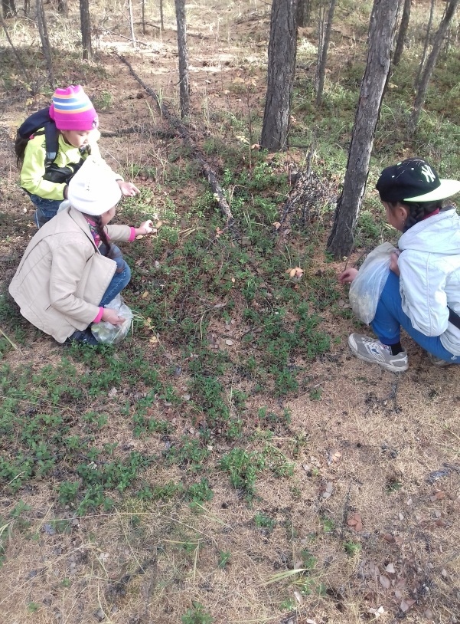
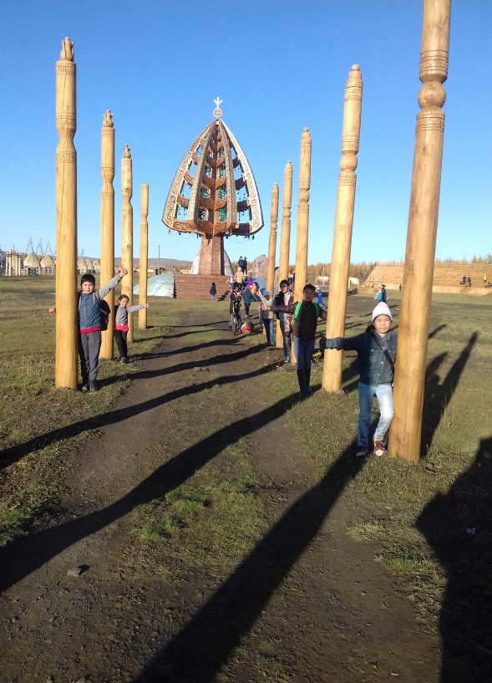
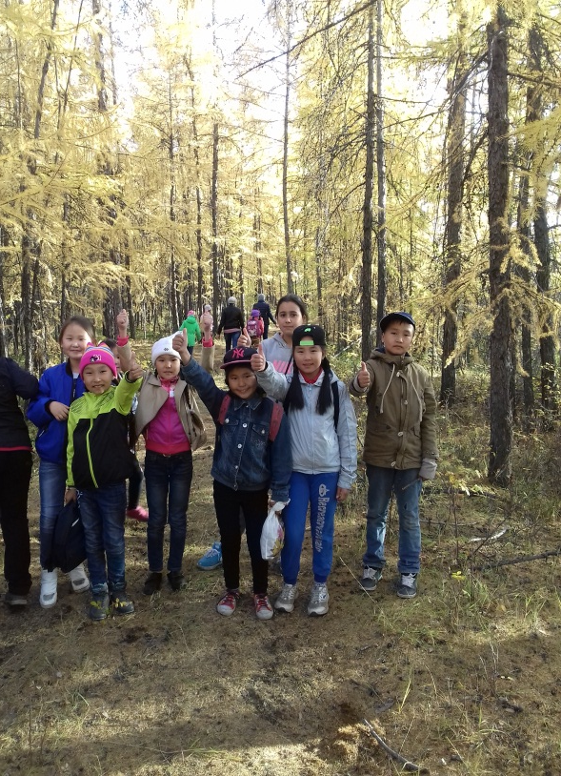
Программа работы творческого объединения рассчитана на один год обучения. Объединение комплектуется из учащихся 2-4 классов Режим работы – 2 часа в неделю.
Общее количество часов: 68 часов.

Slide 8
Были проведены следующие занятия:
-работа с природным материалом;
-тестопластика;
-изготовление сувениров и панно из фетра;
-изготовление цветов из пластики, гофрированной бумаги;
-лепка;
-плетение из верёвки;
-поделки из различных материалов (пластик, коробки из под сока);
-аппликация из лоскутков ткани;

Slide 9
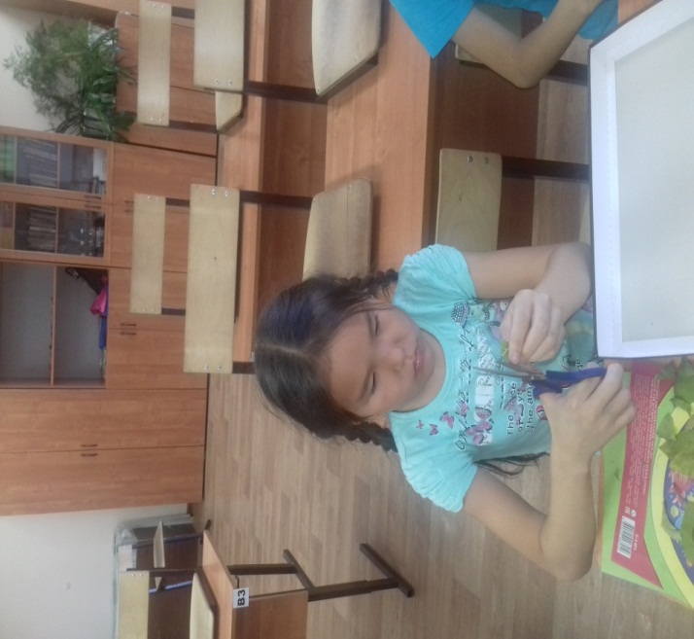
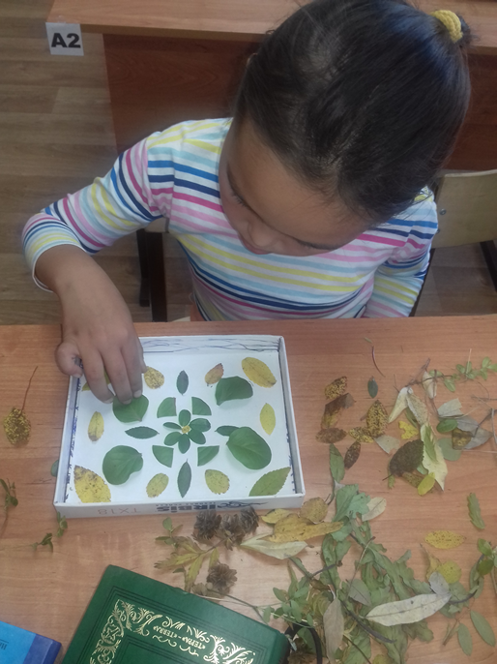
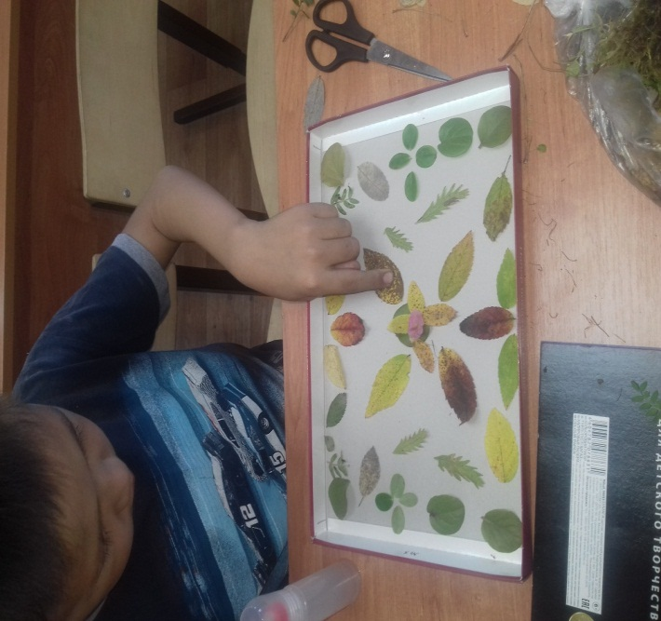
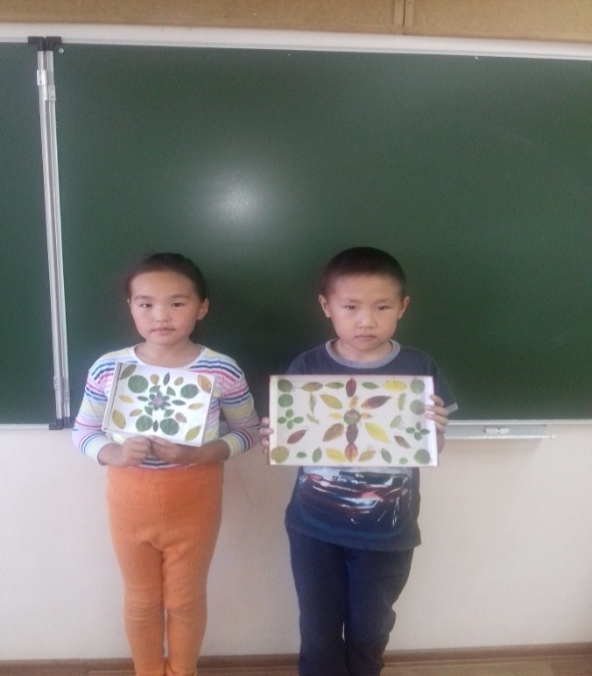
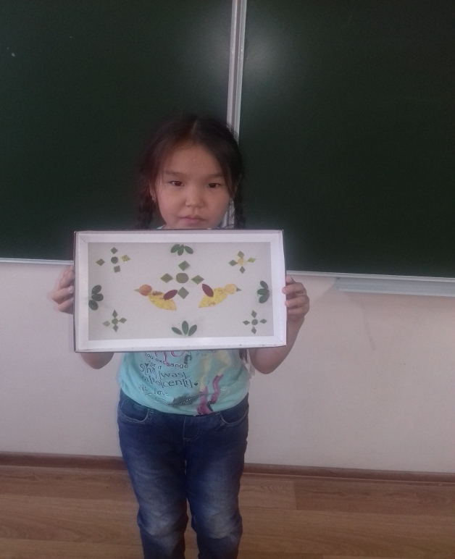
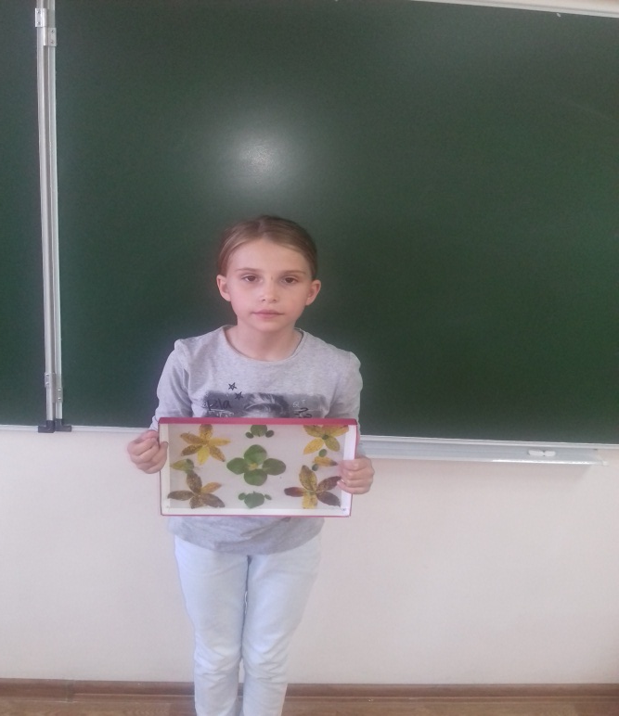

Slide 10
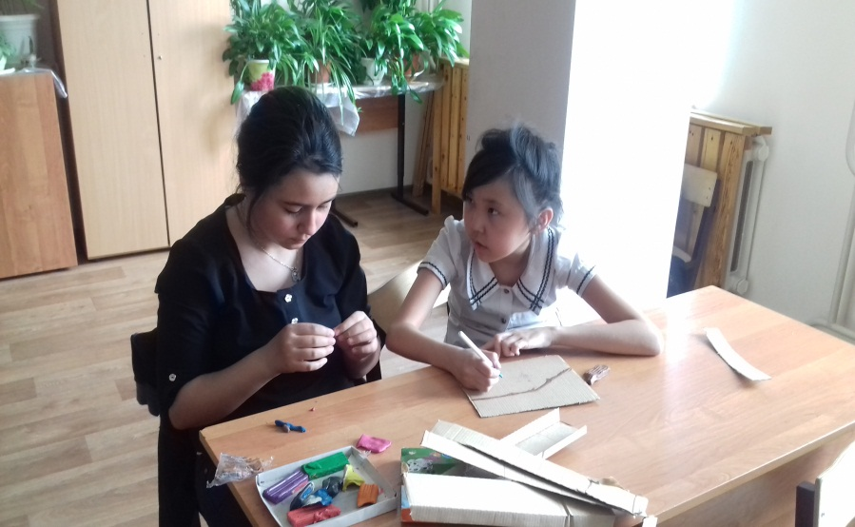
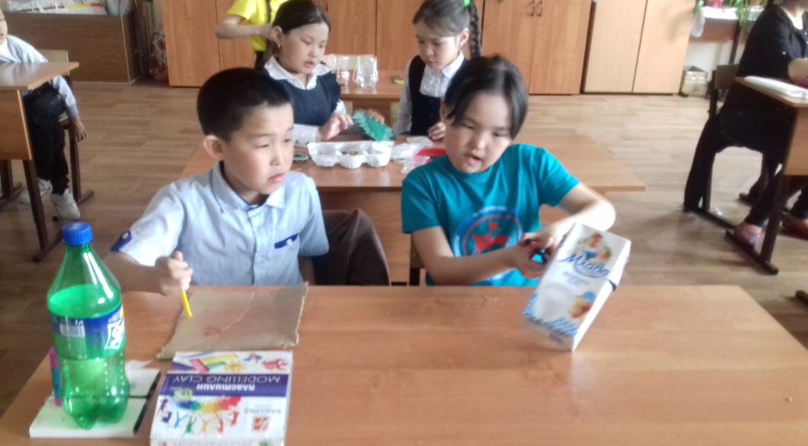
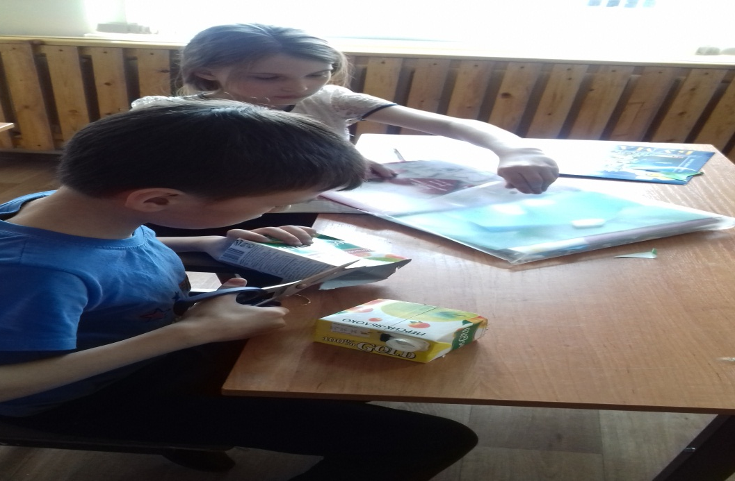
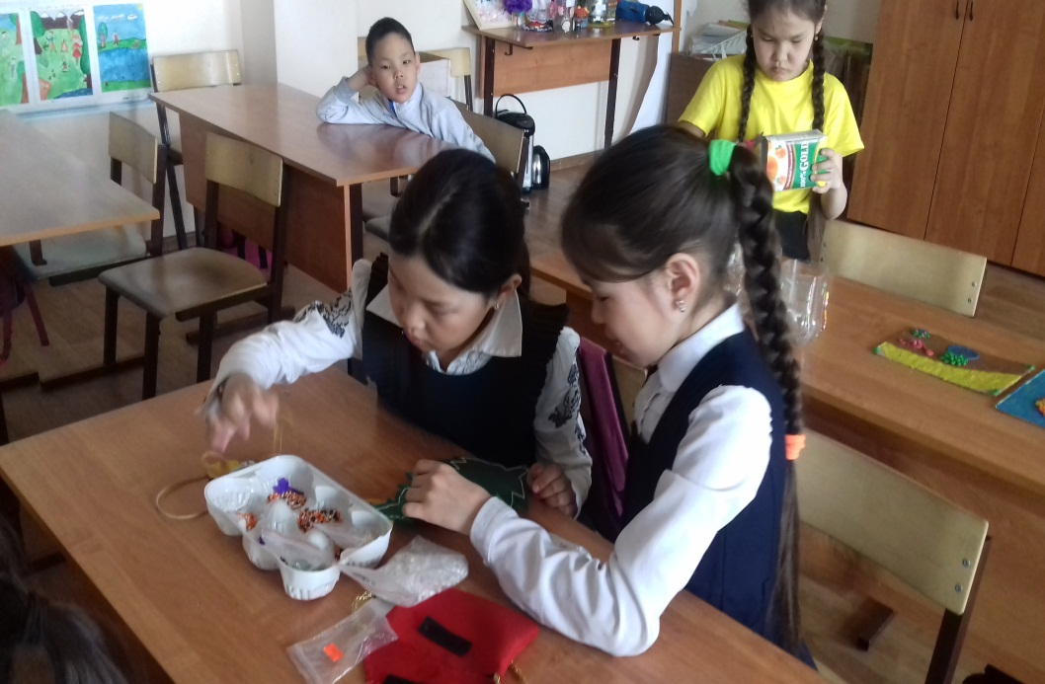

Slide 11
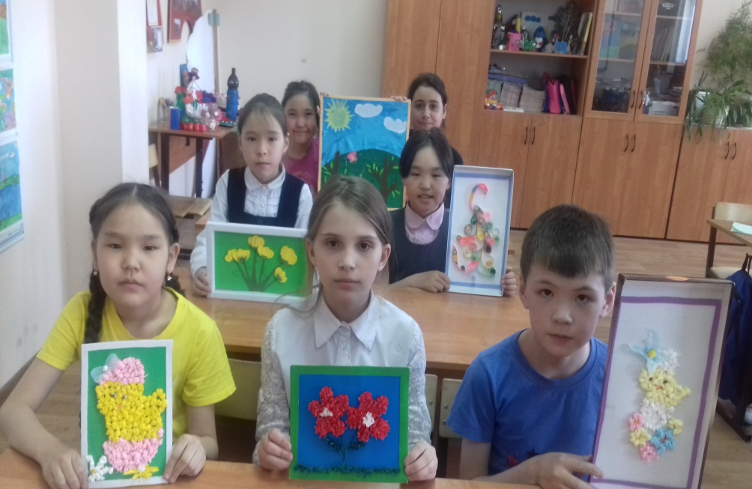
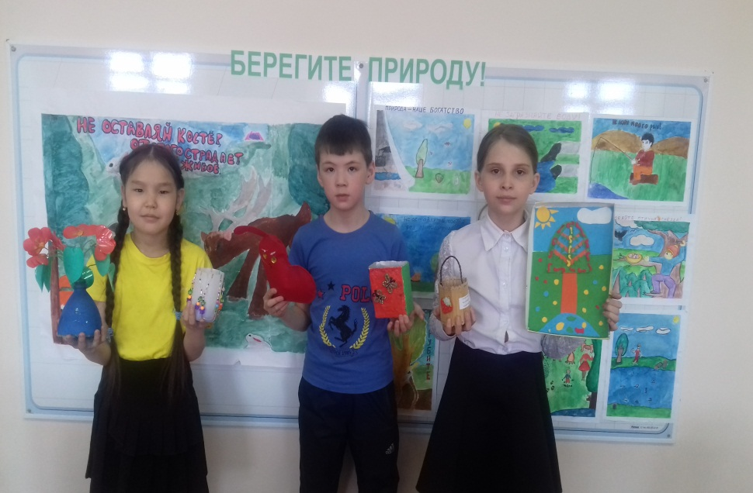
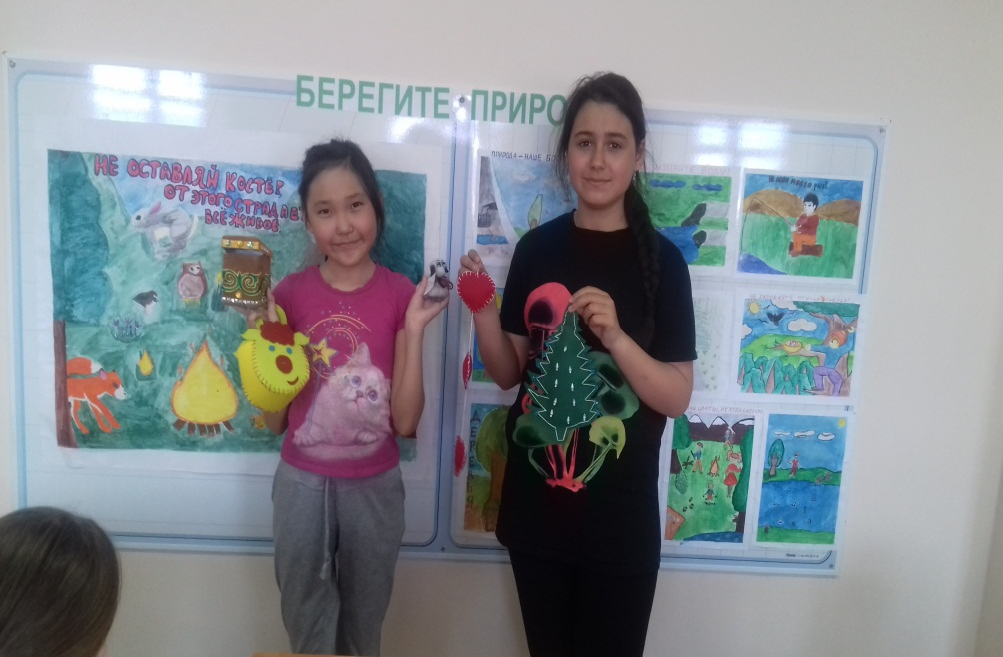
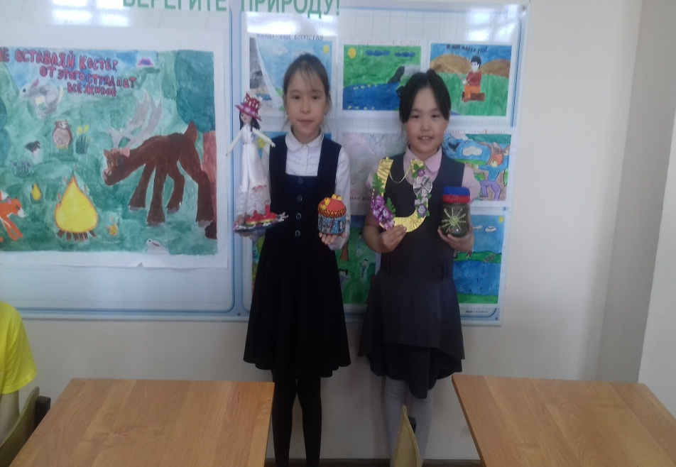

Slide 12
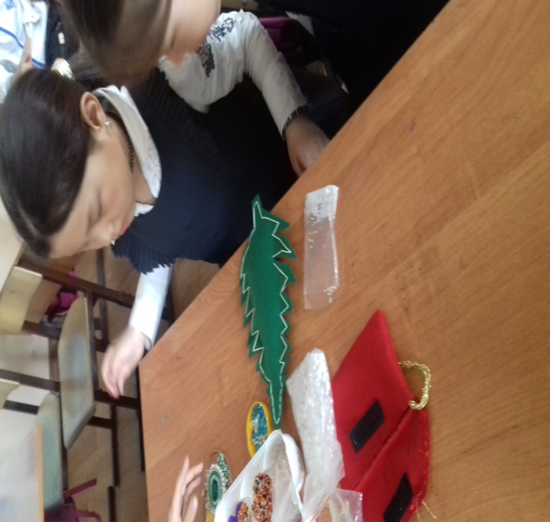
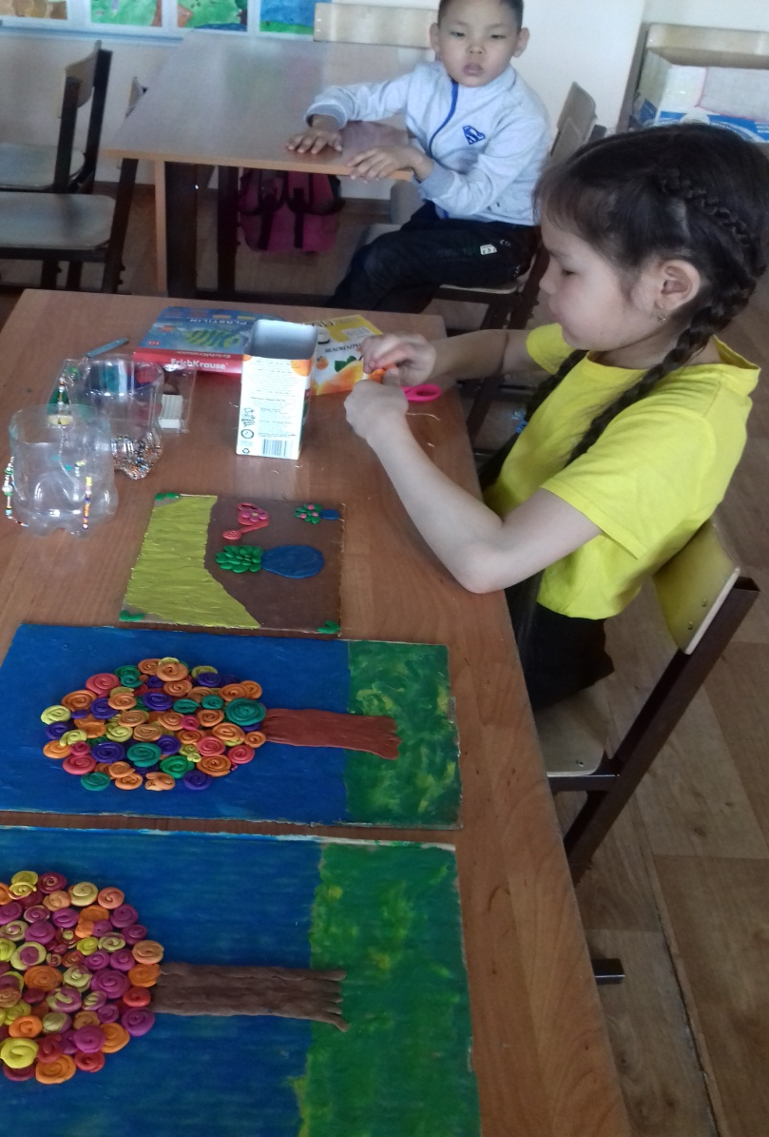
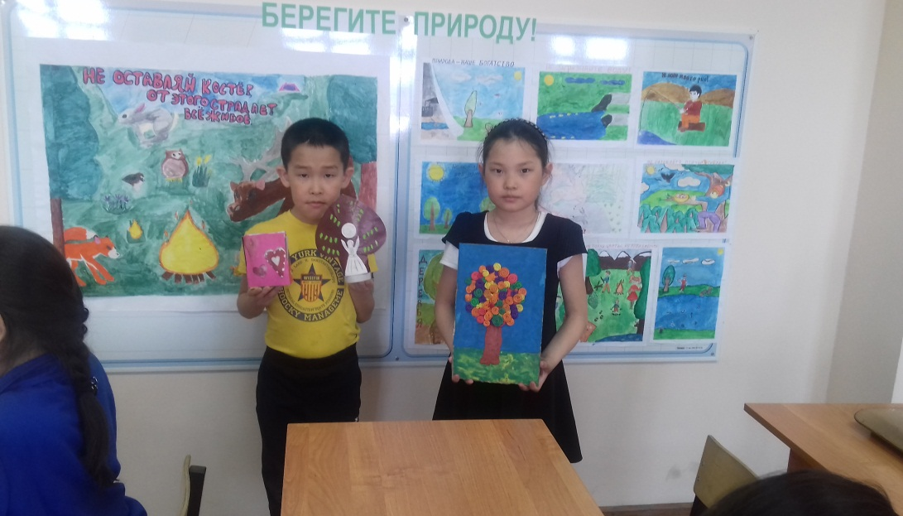

Slide 13
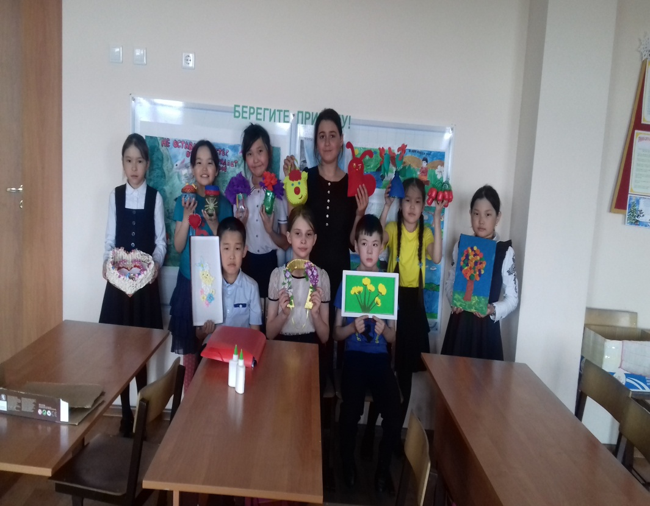
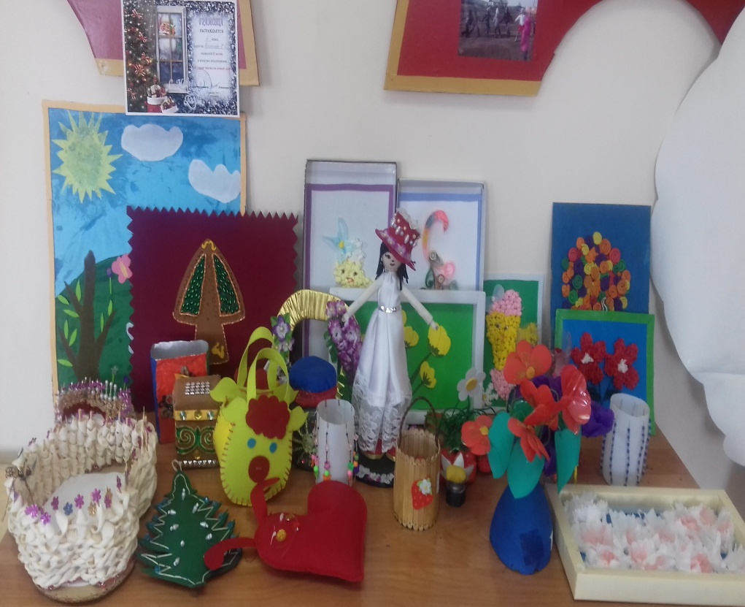
Трудностей в работе с детьми, как таковых, не было; было желание помочь ребятам проявить себя, раскрыть способности, научиться общаться со сверстниками, помогать друг другу, работать единым дружным коллективом.
Трудности были в том, что не все приносили указанный материал для занятия. Из – за этого пришлось корректировать программу.

Slide 14
Младший школьный возраст-это начало всестороннего развития и формирования личности.
Работа творческой группы «Мой северный дом» направлено на реализацию имеющихся знаний, умений и навыков в практической деятельности.
Учащиеся получают навыки работы с использованием различной техники. Одним
из главных принципов организации занятий являлось чередование разнообразных
видов деятельности учащихся. В основном она носила практический характер, но
и теоретические сведения были достаточно получены обучающимися. Нужно иметь
в виду, что учащиеся приходят на занятие с большим желание побыстрее применить
полученные навыки при выполнении какого-либо изделия для себя. Поэтому необ-
ходимо как можно раньше начинать практические занятия, чередуя их с теорети-
ческими. Для лучшего восприятия учащимися учебного материала были подготов-
лены наглядные пособии, презентации.
Часть ребят, пришедшие на занятие, были малообщительные, которые затруднялись про-
явить себя показать умения, знания, талант. По прошествии нескольких занятий ре-
бята «нашли себя», реализовали свои способности, проявили разнообразные интересы
к окружающей действительности. Повысился познавательный интерес, появилось желание
созидательной деятельности, желание делать красивые и полезные вещи своими руками.
В процессе обучения у ребят появились положительные эмоции (смех, радость, удивление),
снимается напряжённость, беспокойство, озабоченность, нервозность. В группе налаживают
ся межличностные и укрепляются дружеские отношения, царит искренняя доверительная атмосфера.

